Slide 1
Калькулятор
Подготовил Ухин константин
П3-19

Slide 2


Инструменты для разработки
Язык программирования: С++ Среда разработки: Visual Studio

Slide 3
Сценарий Проекта
Запуск программы
Арифмитического действие
Ввод числа
Меню
Ввод второго числа
Функия sqrt
Ответ
Ответ

Slide 4
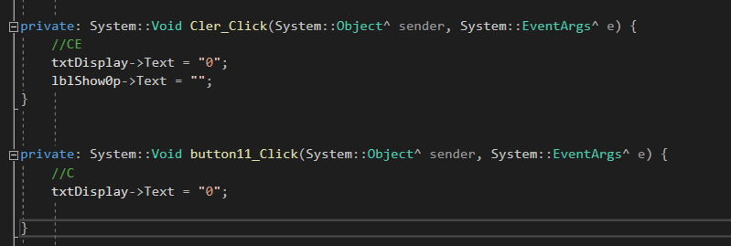
Блок c/CE
Блок нужен для удаления неправильно введенных значений

Slide 5
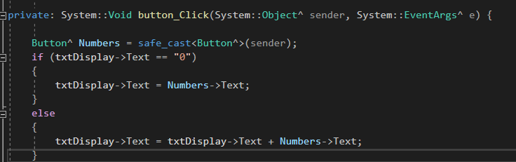
Блок ввода значений на экран калькулятора

Slide 6
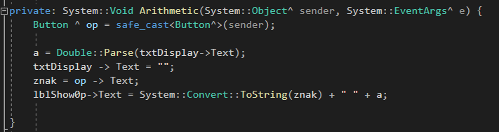
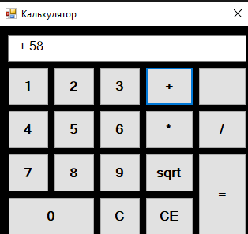
Блок для вывода введенного первого числа

Slide 7
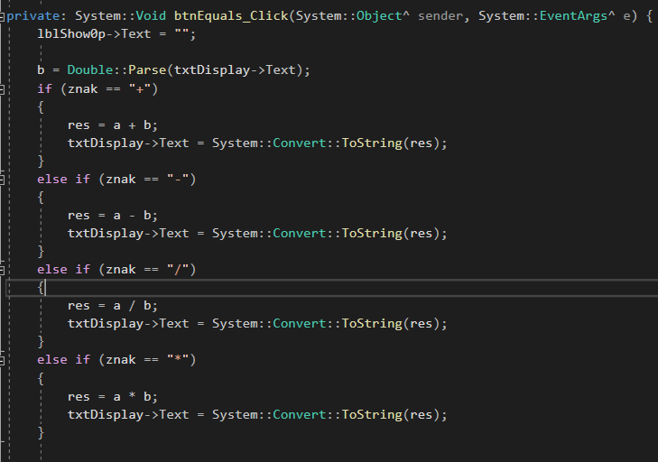
Блок Вывода ответа

